Slide 1
第 9 章
顧客關係管理

Slide 2
顧客關係管理
學習架構
顧客關係管理的簡介
顧客關係管理的建置
顧客關係管理的未來
結論
學習重點
1. 顧客關係管理的定義
2. 顧客關係管理的精神
3. 顧客關係管理的技術
4. 顧客關係管理的建立步驟
5. 顧客關係管理的關鍵成功因素與效益
6. 顧客關係管理可能遭遇的困難
7. 巨量資料的概念
8. 巨量資料的應用

Slide 3
9.1 顧客關係管理的簡介
顧客關係管理 (Customer Relationship Management, CRM) 是協助企業在有限的資源下，利用適當的分析工具找出最有價值的顧客，進而提出行銷活動來促進其產生購買的行為
蒐集與接觸階段
區隔與價值階段
技術與策略階段
互動與修改階段

Slide 4
顧客關係管理的簡介

Slide 5
顧客關係管理的精神
顧客關係管理是以顧客為核心，將顧客視為終身的資產，焦點在於提高顧客滿意度與再購率，並且儘可能將每一件商品賣給每一位顧客，藉此創造顧客終身價值的最大化

Slide 6
顧客關係管理的精神

Slide 7
顧客關係管理的精神

Slide 8
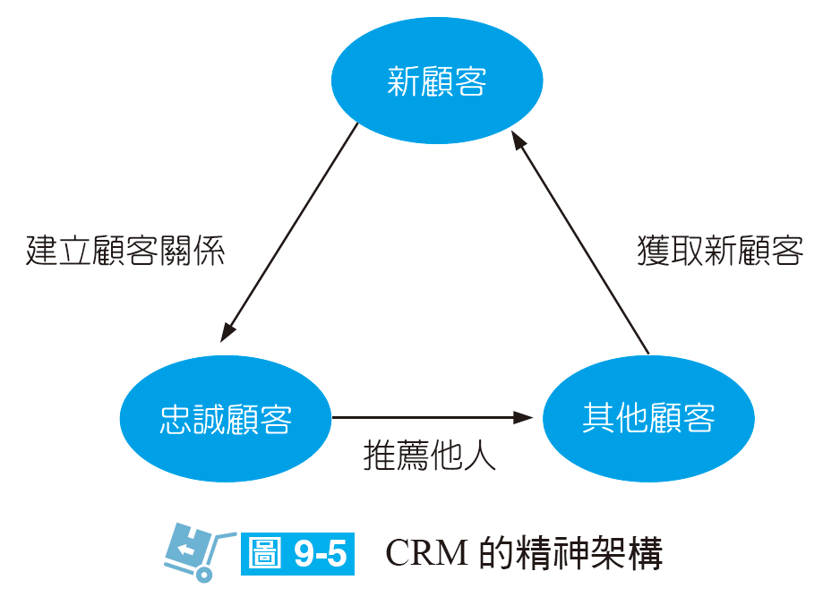
顧客關係管理的精神
CRM 的精神架構在於獲取新顧客、建立顧客關係與推薦他人

Slide 9
顧客關係管理的精神
獲取新顧客
企業需以各種方式創造顧客
建立顧客關係
企業從獲取到的新顧客開始，須提升與這些顧客的關係，不只是以產品來做連結，而且需要更深一層互動的關係

Slide 10
顧客關係管理的精神

Slide 11
顧客關係管理的精神
推薦他人
這裡是指顧客主動協助行銷與推薦，只要每位舊顧客推薦一個新的顧客，此時企業的會員數就可能上升一倍，提高企業的獲利，而這也是 CRM系統的效益

Slide 12
顧客關係管理的技術

Slide 13
顧客關係管理的技術

Slide 14
顧客關係管理的技術

Slide 15
顧客關係管理的技術

Slide 16
9.2 顧客關係管理的建置
顧客關係管理的建立步驟
確認顧客何在 (Identify)
對顧客進行區隔 (Differentiate)
(1) 最具價值的顧客
(2) 最具成長潛力的顧客
(3) 不具開發價值的顧客
與顧客進行互動 (Interact)
提供客製化的服務 (Customize)

Slide 17
顧客關係管理的關鍵成功因素與效益
關鍵成功因素包括對外的整合內部的資訊、強化溝通的管道，與企業內部的支援策略的執行、變革抗拒的處理與組織文化的調整等因素。

Slide 18
顧客關係管理的關鍵成功因素
整合內部的資訊
當企業蒐集許多消費者的資訊後需要有地方來進行儲存與分析，以找出個別消費者的需求
強化溝通的管道
當下次顧客再登入時，就能馬上提供建議，針對每一位顧客的消費特性規劃出最有利的行銷策略

Slide 19
顧客關係管理的關鍵成功因素
支援策略的執行
透過策略的制定來整合內部資源，以找出最有用、價值最高的資訊，做為擬訂新產品開發與行銷策略時的參考
變革抗拒的處理
顧客關係管理會改變與現有顧客接觸的流程，在此過程中，可能會產生員工對變革的抗拒

Slide 20
顧客關係管理的關鍵成功因素
組織文化的調整
企業導入 CRM 的目標是提高顧客滿意度及忠誠度，而這與企業所處的產業環境有相當大的關係

Slide 21
顧客關係管理可能遭遇的困難

Slide 22
顧客關係管理的成效
初期導入成本過高
初期效益不明顯
廠商能力不足
缺乏人才及共識
與原系統間的整合不易

Slide 23
9.3 顧客關係管理的未來
巨量資料(Big Data)的概念
巨量資料又可稱為海量資料、大數據或大量資料等，泛指非常巨大的資料量，通常具有數量巨大、處理速度、資料多樣和真實性等特性
巨量資料是一套協助企業大量蒐集、匯整、分析資料的技術，不只是資料本身，還集合了資料處理的工具、方法、程序與流程等，讓企業能真正掌握消費者的需求，以提出最佳化的決策與行動方針

Slide 24
巨量資料(Big Data)的概念

Slide 25
巨量資料(Big Data)的概念
巨量資料通常具有下列四個階段：
獲取
此階段是巨量資料發展的基礎，利用網路來蒐集使用者的資料
組織
在獲取大量的資料後，企業接著需要針對既定的策略方針進行資料的組織，藉由特定的區分方式來創造出有意義的組合

Slide 26
巨量資料(Big Data)的概念
巨量資料通常具有下列四個階段：
分析
在進行分析時，企業通常都會先發展出推測的方案，而其多半是利用過去的經驗來建立策略方針，再透過一個適當的資料來發展方案
決策
是指針對先前步驟中所獲得最佳的發展模式來進行實務上的驗證，並做為下一次規劃巨量分析時所要擷取的項目、組織、分析與決策時的參考

Slide 27
巨量資料的應用

Slide 28
Thank You!

